Slide 1
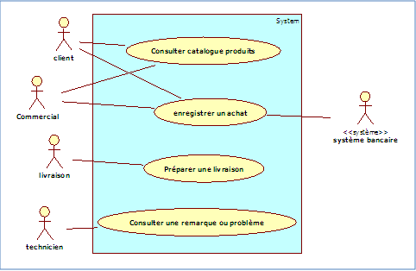
Diagrammes de cas d’utilisation:
Les diagrammes de cas d'utilisation (DCU) sont des diagrammes UML (unified modeling language) utilisés pour une représentation du comportement de fonctionnement d'un système logiciel. Ils sont utiles pour des présentations auprès de la direction ou des acteurs d'un projet, mais pour le développement, les cas d'utilisation sont plus appropriés. En effet, un cas d'utilisation (use cases) représente une unité discrète d'interaction entre un utilisateur (humain ou machine) et un système. Ainsi, dans un diagramme de cas d'utilisation, les utilisateurs sont appelés acteurs (actors), et ils apparaissent dans les cas d'utilisation.

Slide 2
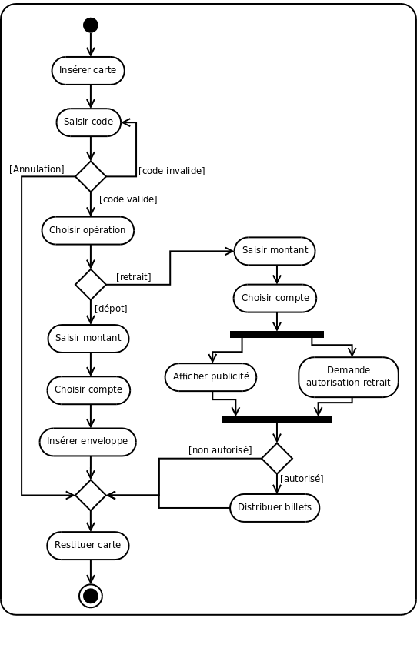
Diagrammes d’activité:
Les diagrammes d'activités permettent de mettre l'accent sur les traitements. Ils sont donc particulièrement adaptés à la modélisation du cheminement de flots de contrôle et de flots de données. Ils permettent ainsi de représenter graphiquement le comportement d'une méthode ou le déroulement d'un cas d'utilisation.
Les diagrammes d'activités sont relativement proches des diagrammes d'états-transitions dans leur présentation, mais leur interprétation est sensiblement différente.

Slide 3
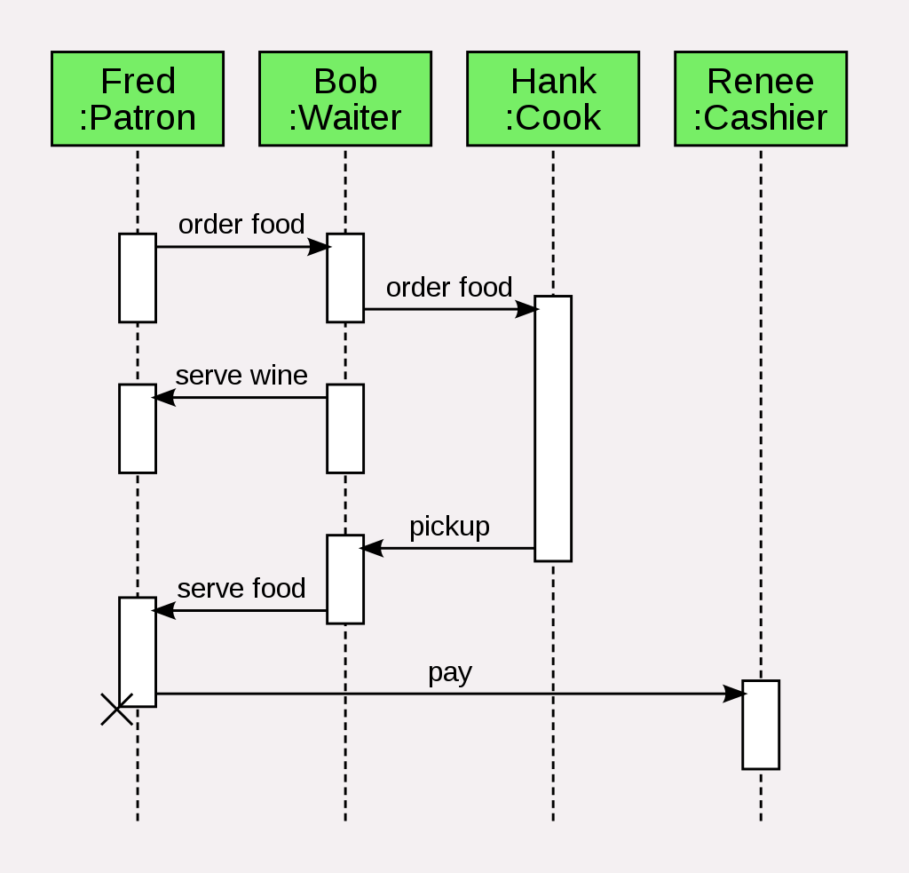
Diagrammes de séquence:
Les diagrammes de séquences sont la représentation graphique des interactions entre les acteurs et le système selon un ordre chronologique dans la formulation Unified Modeling Language.

Slide 4
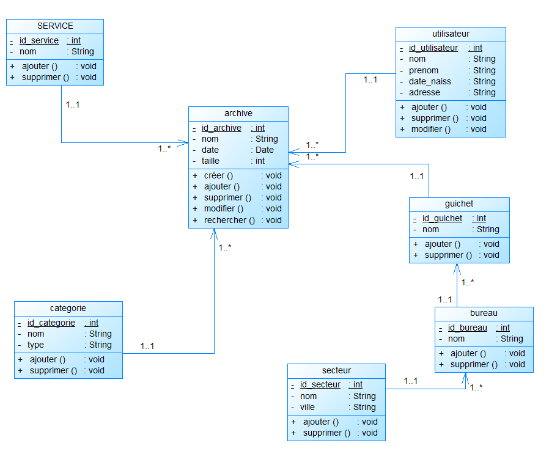
Diagrammes de classe:
Le diagramme de classes est un schéma utilisé en génie logiciel pour présenter les classes et les interfaces des systèmes ainsi que leurs relations. Ce diagramme fait partie de la partie statique d'UML, ne s'intéressant pas aux aspects temporels et dynamiques.

